Slide 1

স্বাগতম

Slide 2
পরিচিতি
মোঃ সাহিনুর ইসলাম
ট্রেড ইন্সট্রাকটর(জেমে)
ফুলবাড়ি জি. এম. উচ্চ বিদ্যালয়
এস.এস.সি ভোকেশনাল নবম শ্রেণি
বিষয়ঃ জেনারেল মেকানিক্স-১
অধ্যায়ঃ নবম

Slide 3
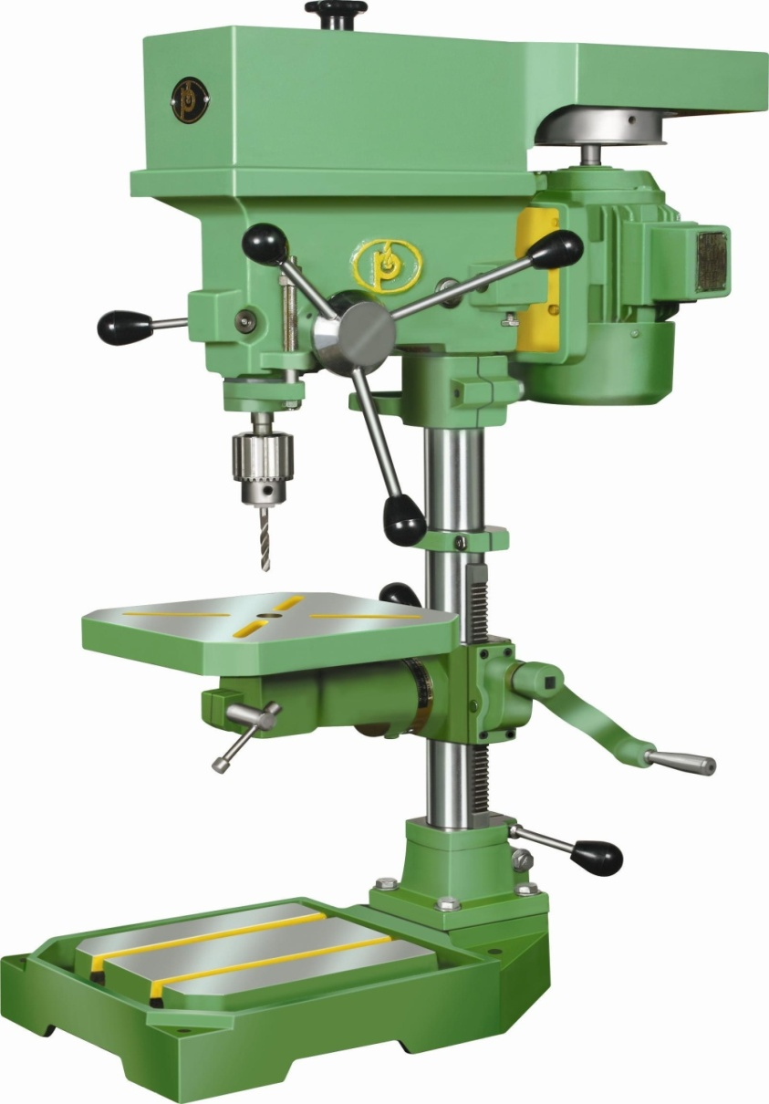

Slide 4
পাঠ শিরোনাম
ড্রিল মেশিন দ্বারা ড্রিলিং করণ।

Slide 5
এ অধ্যায়ে তোমরা যা জানতে পারবে
ড্রিলিং মেশিনসহ সংশ্লিষ্ঠ যন্ত্রপাতির সাথে পরিচিত হতে পারবে।
ড্রিলিং করতে পারবে।
ড্রিলিং মেশিনসহ সংশ্লিষ্ঠ যন্ত্রপাতির যত্ন ও সংরক্ষন করতে পারবে।

Slide 6
যেভাবে কাজ সম্পন্ন করবে

Slide 7
কার্য ধারাঃ ০১
সিলেকশন( Celection)
মেশিন টুলস সিলেকশন বা নির্ণয় করবে।
হ্যান্ড টুলস সিলেকশন বা নির্ণয় করবে।
কাঁচামাল সিলেকশন বা নির্ণয় করবে।

Slide 8
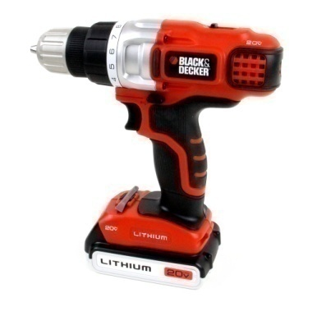
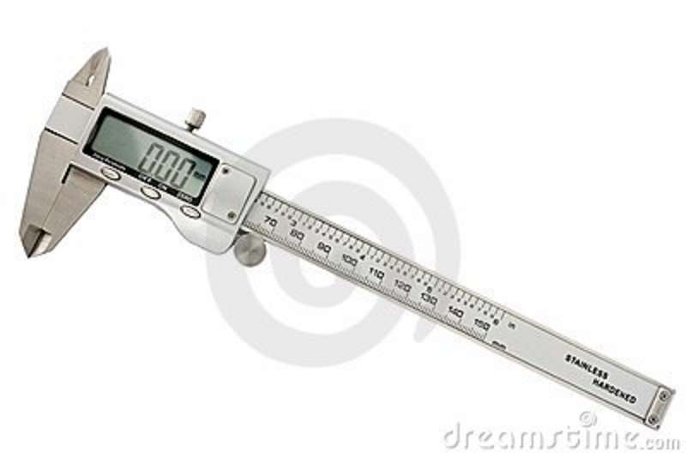
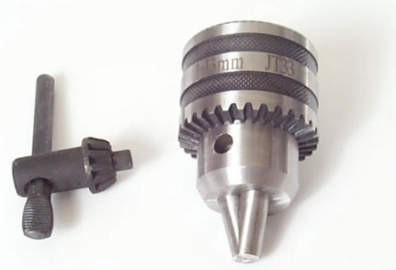
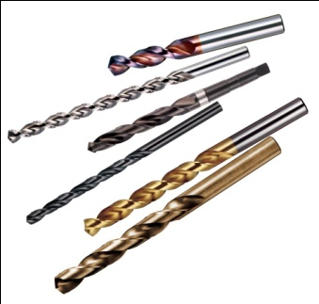
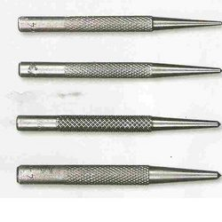
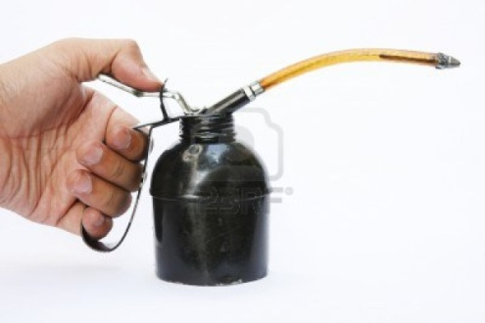
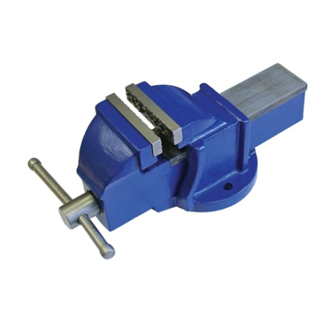
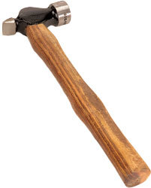
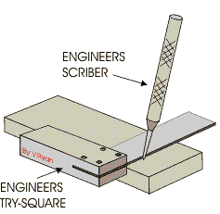
কার্য ধারাঃ ০২
কালেকশন( Colection)

Slide 9
কার্য ধারাঃ ০৩
ফাংশন ( Function)
১। ভাইস =
২। বিট =
৩। চাক =
৪। চাক কি =
৫। পাঞ্চ =
৬। হ্যামার =
৭। স্ক্রাইবার =
৮। ট্রাই স্কোয়ার =
৯। ওয়েল ক্যান =

Slide 10
কার্য ধারাঃ ০৪
একশন ( Action)
ছাত্র/ছাত্রীরা সম্পুর্ণ কাজটি করে দেখাবে।

Slide 11
মুল্যায়ন
কনক্লুশন ( Conclution)
১। কাজের মাঝে কি কি সাবধানতা অবলম্বন করতে হবে।
২। ড্রিলিং কাকে বলে ?
৩। তোমার ওয়ার্কশপের মেশিনপত্রের একটি তালিকা তৈরী কর।

Slide 12
বাড়িতে যা করবে
তোমার ওয়ার্কশপের একটি লে-আউট প্রস্তুত করে নিয়ে আসবে।

Slide 13
ধন্যবাদ

